Slide 1
啤酒瓶定位视觉方案（3D）
推动机器视觉无所不在的存在
视觉小百科

Slide 2
目录
项目描述
项目验证
1
2
2
目录
目录
目录
3
配置清单
3
4
逻辑流程
4
评估结果&注意事项
5
6
售后服务

Slide 3
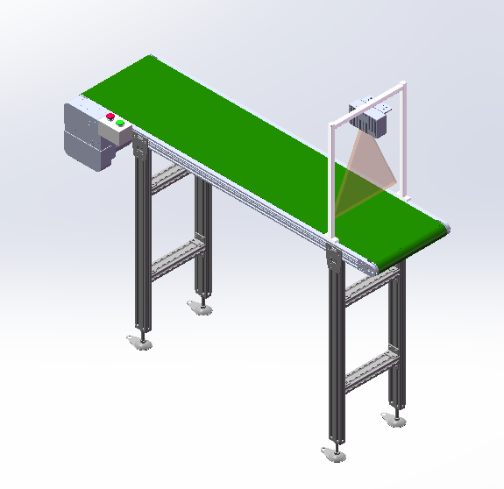
一、项目描述
●产品名称：啤酒瓶
●产品材质：玻璃
●产品颜色：透明
●产品表面状态：否
●产品尺寸(mm × mm × mm)：200*40*40
●定位精度要求(视觉)：1
●检测时产品运动速度(m/s)：0.3
●搜索范围(mm × mm × mm)：500.0 * 500.0 * 100.0
●工作节拍(pcs/min)：20
●相机安装方式：眼在手外
●工作距离(mm)：122
方案布局图

Slide 4

二、项目验证
参数名称 | 参数值
3D线扫相机型号 | OPT-LPF2-010
3D线扫相机类型 | 3D线扫相机
X方向视野宽度 | 60.322mm
Z轴重复精度 | 0.4μm
采集时间 | 3.79s
行频 | 3-18kHz
Z(工作距离) = 122mm, X视野大小 = 60.322mm, Z向视野大小 = 44mm
视野图

Slide 5

二、项目验证
检测流程

Slide 6
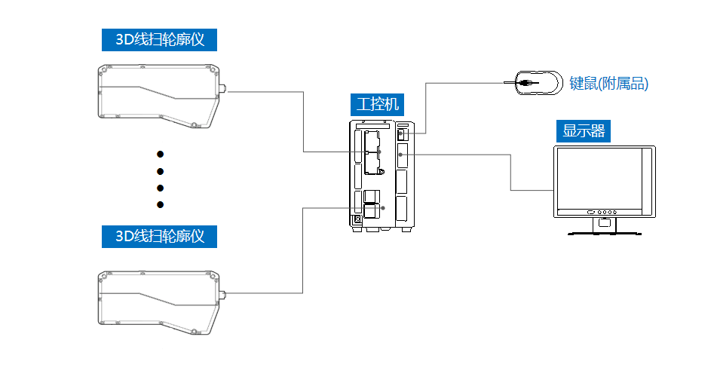
三、配置清单
系
统
构
成

Slide 7
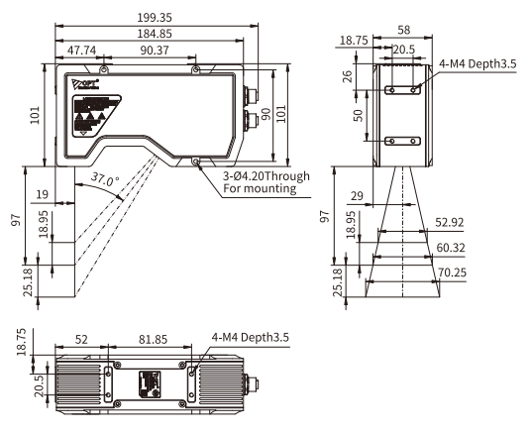
三、配置清单
相机尺寸图

Slide 8
三、配置清单
序号 | 名称 | 型号 | 单位 | 数量 | 厂家
1 | 3D线扫相机 | OPT-LPF2-010 | 台 | 9 | 奥普特/OPT
2 | 工控机 | - | 台 | 1 | -
3 | 显示器 | - | 台 | 1 | -
4 | 软件 | MechMSR | 套 | 1 | 梅卡曼德/MechMind

Slide 9
四、逻辑流程
MechMSR(梅卡曼德/MechMind):
逻辑流程
├── 图像采集
│ └── 3D线激光轮廓测量仪（动态采集模式）
│ ├── 设置相机模式为单台
│ ├── 开启数据采集状态（软触发）
│ ├── 配置标定参数组（确保与硬件标定一致）
│ ├── 设置超时时间为500ms（匹配0.3m/s速度）
│ └── 虚拟模式下加载示例数据验证采集稳定性
│
├── 预处理
│ ├── 对齐
│ │ ├── 使用2D匹配模板编辑器制作模板（选取瓶口边缘特征）
│ │ ├── 设置金字塔级别为3（适应200mm尺寸目标）
│ │ ├── 匹配分数阈值设为70（确保定位可靠性）
│ │ └── 勾选非刚性精匹配（补偿传送带振动）
│ │
│ ├── 表面点过滤（通过法向）
│ │ ├── 勾选特征区域（框选瓶身主体区域）
│ │ ├── 法向量最大角度设为80°（过滤倾斜噪点）
│ │ └── 噪声去除等级设为中度（平衡精度与速度）
│ │
│ └── 表面预处理
│ ├── 滤波器类型选择高斯滤波（保留边缘细节）
│ ├── 核大小设为5px（适配40mm宽度）

Slide 10
四、逻辑流程
│ └── 启用强度图（辅助透明材质缺陷检测）
│
├── 啤酒瓶高度测量
│ ├── 提取表面轮廓线（沿瓶口截取）
│ │ ├── 轮廓线提取方式设为特征区域（框选瓶口区域）
│ │ └── 平均轮廓线勾选（平滑动态采集波动）
│ │
│ └── 测量轮廓线高度
│ ├── 特征区域设置为瓶口顶部（64个区域覆盖全周）
│ ├── 参考线区域设为瓶底基准线（拟合鲁棒方法）
│ └── 高度测量方式选择"特征区域+参考线"（计算瓶口到瓶底高度差）
│
├── 结果处理
│ ├── 配置质量判定规则（高度误差±0.5mm为合格）
│ └── 输出管理设置通信项（包含高度值和判定结果）
│
└── 通信处理
└── Modbus TCP配置
├── IP地址绑定PLC地址
├── 输出寄存器映射高度值（16位整数转换）
└── 设置心跳间隔为100ms（匹配20pcs/min节拍）
注：
1. 动态采集需在"3D线激光轮廓测量仪"步骤中设置触发间隔=（0.3m/s × 0.05s）=15mm（确保每帧图像间隔匹配运动速度）
2. 表面预处理的高斯滤波核大小需通过调试验证，避免过度平滑导致瓶口边缘模糊
3. 2D匹配模板需包含至少3个非对称特征点（如瓶口边缘、瓶身凸起标识）以提升对齐精度
4. 高度测量的特征区域需通过数据可视化窗口验证覆盖完整性，避免因透明材质导致的深度值缺失

Slide 11
五、评估结果&注意事项
05 评估结果 & 注意事项
现场环境
相机安装
物料一致性
风险点：透明玻璃材质易造成激光散射干扰
解决方案：采用低功率激光模式并增加漫反射滤光片
风险点：多相机协同易产生安装角度偏差
解决方案：使用机械定位夹具+标定板二次校准
风险点：瓶口边缘透明度差异影响高度测量
解决方案：启用强度图补偿算法+动态阈值调整

Slide 12

六、售后服务
该设备上线后使用初期，我们会派专人进行全程跟踪；
处理解决可能发生的设备异常；
对现场人员进行培训指导；
设备调试完成后：售后服务一年；
若客户提出设备升级需求，我们会及时为您提供升级新方案。

Slide 13



感谢关注
视频号
抖音
更多信息请访问：www.ytzrtx.com

